Slide 1

LP20 :Ferro
Martin Pernot-Borràs

Slide 2
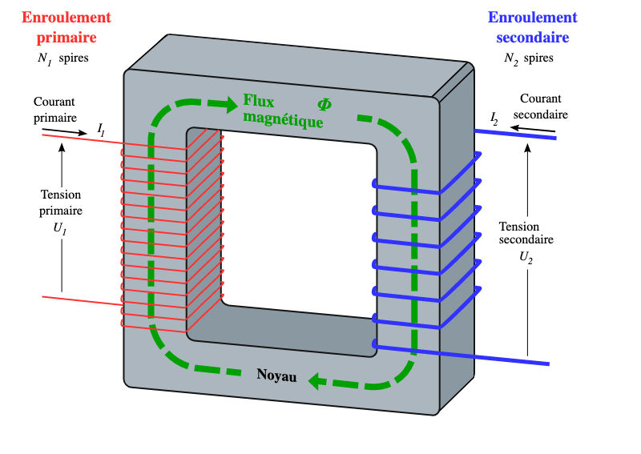
Transformateur
Source : TD : Pauline Yzombard

Slide 3
Conclusions
ccl1
cclé
  sccl
  Sccl

